Slide 1

Отчет о работе по программе
духовно-нравственного воспитания
«Социокультурные истоки
в дошкольном образовании»
В младшей группе № 6 «Лесовичок»
Воспитатели : Хорольская Н.В.
Трещёва М.М.
2024-2025г.г.

Slide 2

Уважаемые коллеги и представители администрации, представляем Вашему вниманию отчет о проведённой работе по реализации программы «Социокультурные истоки в дошкольном образовании» в 2024 – 2025 г.г.
«Радостно и свободно глядит душа ребенка на мир, не думая извлекать из него пользу прежде всего и больше всего любуясь им, радуясь тому прекрасному, что в нем находится». Поэтому и духовное развитие наиболее эффективно осуществляется в дошкольном детстве, когда ребенок еще всецело открыт» Педагог В. В. Зеньковский
Именно в дошкольном детстве закладываются ценностные установки развития личности ребенка, основы его идентичности, отношения к миру, обществу, семье и самому себе.
Миссия дошкольного образования – сохранение уникальности и самоценности дошкольного детства как отправной точки включения и дальнейшего овладения разнообразными формами жизнедеятельности в быстро изменяющемся мире, содействие развитию различных форм активности ребенка, передача общественных норм и ценностей, способствующих позитивной социализации в поликультурном многонациональном обществе.
Программа «Социокультурные истоки в дошкольном образовании», содействует взаимопониманию и сотрудничеству между людьми, учитывает разнообразие мировоззренческих подходов, способствует реализации права детей дошкольного возраста на свободный выбор мнений и убеждений, обеспечивает развитие способностей каждого ребенка, формирование и развитие личности ребенка в соответствии с принятыми в семье и обществе духовно-нравственными и социокультурными ценностями в целях интеллектуального, духовно-нравственного, творческого и физического развития человека, удовлетворения его образовательных потребностей и интересов. Программа включена в образовательную программу дошкольного образования как часть, формируемая участниками образовательных отношений.
Программа «Социокультурные истоки в дошкольном образовании»:
- Обеспечивает преемственность с основными образовательными программами начального общего образования;
- Опирается на педагогику сотрудничества и достоинства, педагогическую антропологию;
- Способствует решению задач социализации и индивидуализации личности ребенка-дошкольника;
- Сочетает принципы научной обоснованности и практической применимости.

Slide 3
Направлена на взаимодействие с семьей в целях социокультурного и духовно нравственного развития и воспитания ребенка;
Обеспечивает единство воспитательных, обучающих и развивающих целей и задач процесса образования детей дошкольного возраста;
Основывается на принципах целостности и интеграции дошкольного образования;
Обеспечивает совместную и самостоятельную деятельность детей (совместная деятельность предполагает сочетание индивидуальной, подгрупповой и групповой форм организации работы с воспитанниками; под самостоятельной деятельностью детей понимается свободная деятельность воспитанников в условиях созданной педагогами предметно-развивающей среды, обеспечивающая выбор каждым ребёнком деятельности по интересам и позволяющая ему взаимодействовать со сверстниками или действовать индивидуально).
Информация из окружающего мира для маленького ребенка эмоционально окрашена, детская память пронизана яркими ощущениями. Это позволяет развивать у детей способность к глубоким душевным переживаниям, содействует зарождению чувства сопричастности к истории, культуре и традициям родного народа. Данные особенности восприятия мира ребенком - дошкольником создают благоприятную почву для формирования ценностных установок, образующих в будущем устойчивую индивидуальность человека.

Slide 4

Списочный состав группы 21 человек;
Возраст детей: 3 – 4 года.
7 мальчиков
14 девочек
Младшая группа (3-4 года):
В возрасте 3-4 года определяющей потребностью в общении у детей является потребность самовыражения и потребность в доброжелательном внимании.
В процессе реализации программы в младшей группе детского сада ставятся задачи развития:
- Коммуникативных умений (умение слушать друг друга, проявлять свое отношение к услышанному);
-Доверия к взрослому, формирование ощущения собственной значимости.

Slide 5

Перед воспитателями группы были поставлены следующие цели:
Цель Программы: формирование основ духовно-нравственной личности с активной жизненной позицией, способности к совершенству и гармоничному взаимодействию с другими людьми.
Задачи:
Воспитывать в детях: милосердие, сострадание, умение прощать обиды, желание помогать нуждающимся, быть терпимыми, мирными во взаимоотношениях со всеми.
Учить быть примером для других не на словах, а на деле, избегать зла, зависти – довольствоваться тем, что имеешь, уметь просить прощения, поступать честно, никогда не делать другим того, чего не желаешь себе.
Совершенствовать художественный вкус, развивать творческий потенциал каждого ребенка.
Формировать художественно-речевые навыки, пополнять словарь детей.
Воспитывать духовно-нравственные чувства, раскрывая значение православия в жизни человека, как действие любви, добра, человечности, единения.

Slide 6
Традиции-ритуалы: общегрупповой ритуал утреннего приветствия; дни рождения.
В Учреждении сложились устойчивые традиции:
Детские конкурсы рисунков, творческих работ детей.
Фольклорные праздники "Колядки", "Масленица"
Музыкальные праздники, развлечения, досуги
Физкультурные праздники, досуги, развлечения
День знаний (1 сентября)
Дни здоровья
Выставка поделок совместно с родителями «Огородные фантазии»
Мероприятия, посвященные празднованию 9 мая
Экскурсии)
Выставка рисунков – совместное творчество родителей и детей Открытые занятия
Празднование Дня матери;
Конкурсы «Мастерская Деда Мороза», зимних поделок
Муниципальные конкурсы.
Праздники (музыкальные и спортивные развлечения, концерты) в течение учебного года планируются в соответствии с планом работы учреждения на текущий год.

Slide 7

В течение учебного года, с детьми систематически проводилась организованная образовательная деятельность в соответствии с основной общеобразовательной программой, реализуемой в МДОУ. и утвержденным расписанием образовательной деятельности.
в игровой,
коммуникативной,
трудовой,
познавательно-исследовательской,
продуктивной,
музыкально-художественной и
чтения художественной литературы. Все виды деятельности представляют основные направления развития детей.
Одним из важных принципов реализации Программы является совместное с родителями воспитание и развитие дошкольников, вовлечение родителей в образовательную деятельность учреждения. В реализации Программы семья является равноправным субъектом образовательного процесса. Педагоги в тесном сотрудничестве с родителями осуществляют единый целостный процесс воспитания и развития дошкольников. Работа с родителями является ключевым элементом в реализации данной Программы для дошкольного образования. Одна из главных задач программы – организовать доверительное взаимодействие между родителями и детьми и следует помнить, что родители являются первыми педагогами своего ребенка.
Цель: взаимодействие с семьёй — сделать родителей активными участниками образовательного процесса, оказав им помощь в реализации ответственности за воспитание и обучение детей
По взаимодействию дошкольной образовательной организации и семьи программа решает следующие задачи:
- Объединение усилий дошкольной образовательной организации и семьи с целью формирования у детей системы духовно-нравственных социокультурных ценностей;
-Обеспечение психолого-педагогической поддержки семьи и повышение компетентности родителей в социокультурном и духовно-нравственном развитии и воспитании детей дошкольного возраста;
- Обеспечение родителей социокультурным инструментарием, способствующим формированию духовно-нравственной основы личности ребенка.

Slide 8
В группе проводились:
беседы,
хороводные игры,
чтение потешек, скороговорок, русских народных сказок,
инсценировки РНС,
оформление альбома «Мои истоки»
на тему: «Как мы проводим время семьёй»,
оформление плакатов на тему «Мама,папа,я - спортивная семья», плакат к неделе инклюзивного образования.
оформление поделок по темам «Золотая осень», «Новогодний подарок», «День Защитника Отечества», «В космос к звёздам полетим», «Пасха», «9 мая – День Великой победы»…
участвовали в благотворительной акции «Подарок воину»
участвовали в утренниках «Золотая осень», «Новогодний утренник», «8 марта»
принимали участие в празднике «Крым Россия навсегда»
принимали участие в праздновании 80 летия Великой Победы
проходили встречи с дъяконом Василием на народные прадники «День св.Николая», «Рождество» и «Пасха» ,также родители с детьми проводили подготовку к празднику «Масленница».

Slide 9
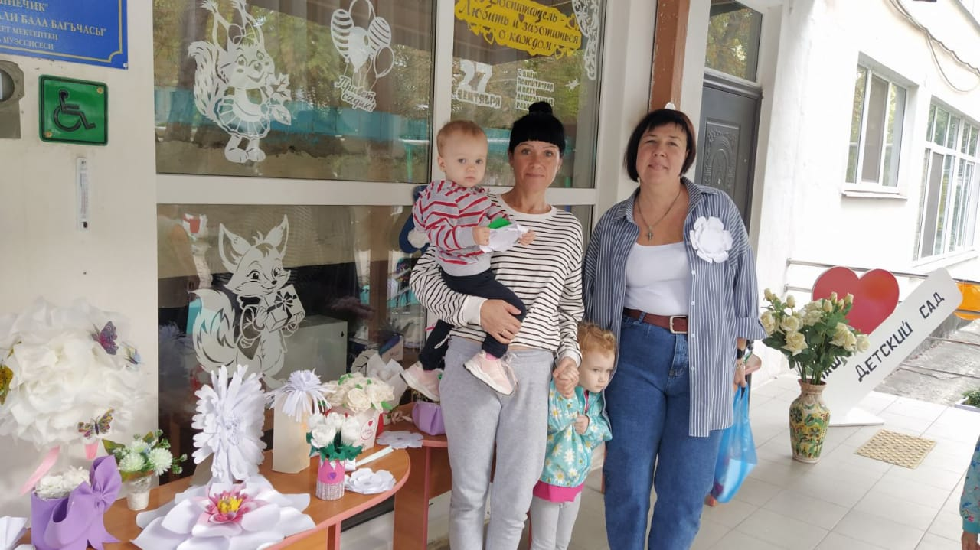
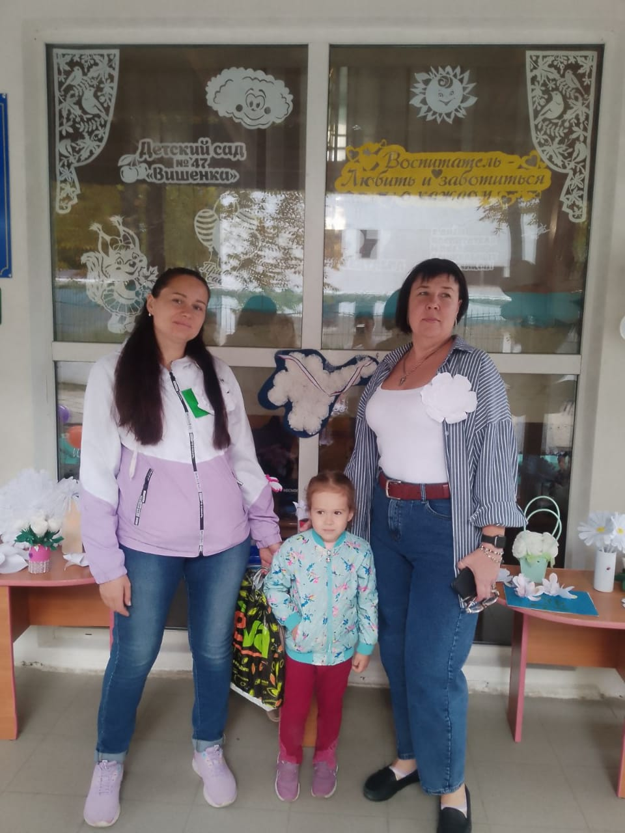
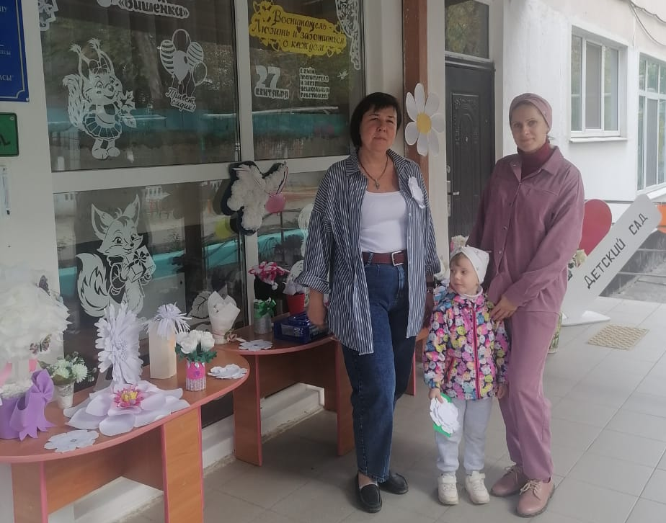
Участие в акции «Белый цветок»

Slide 10
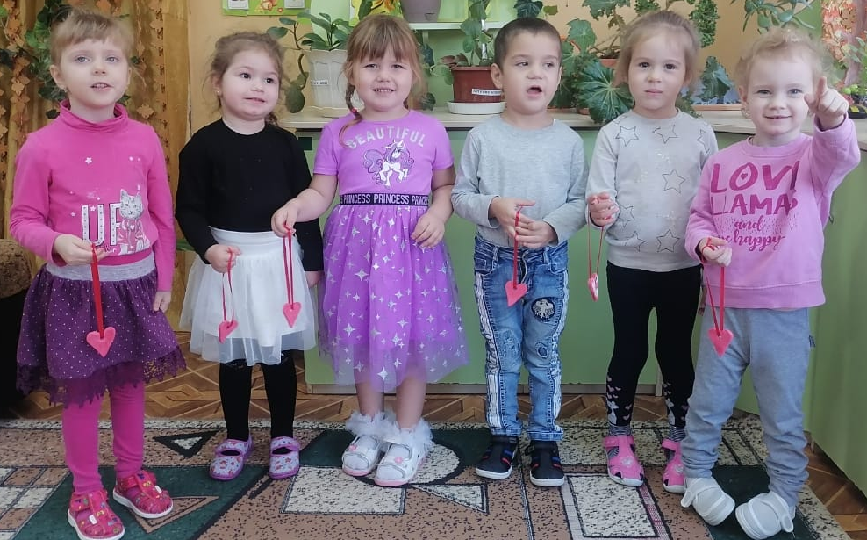
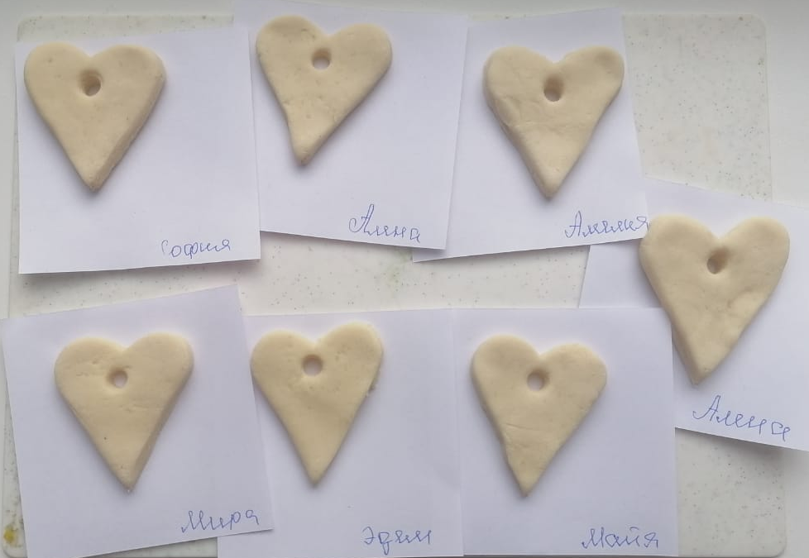
Поделки ко Дню Матери

Slide 11
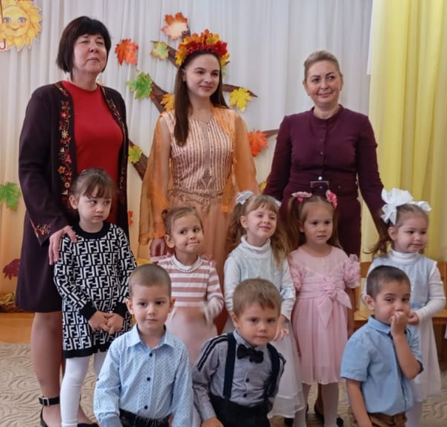
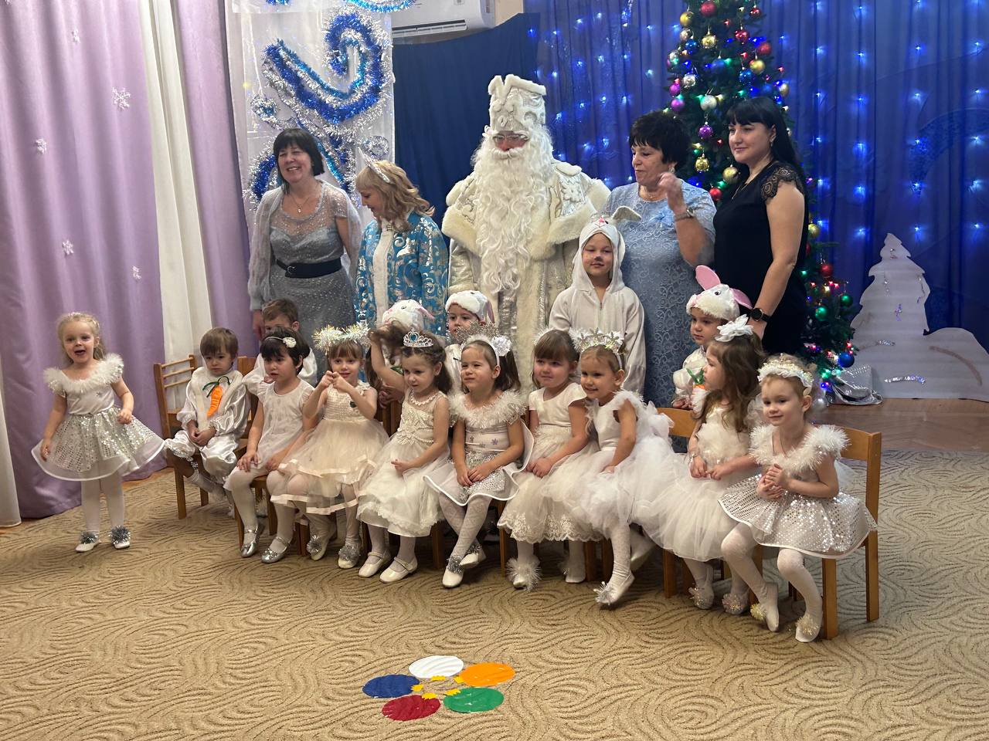
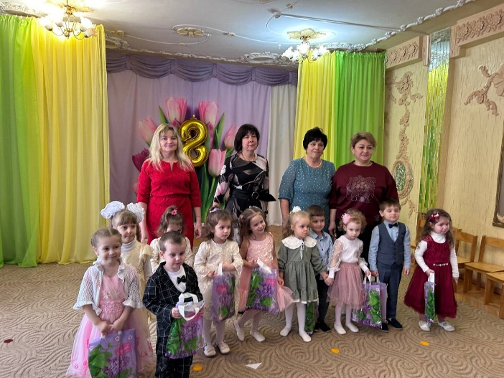
УТРЕННИКИ: «Золотая осень», «Новый год», «8 марта»

Slide 12
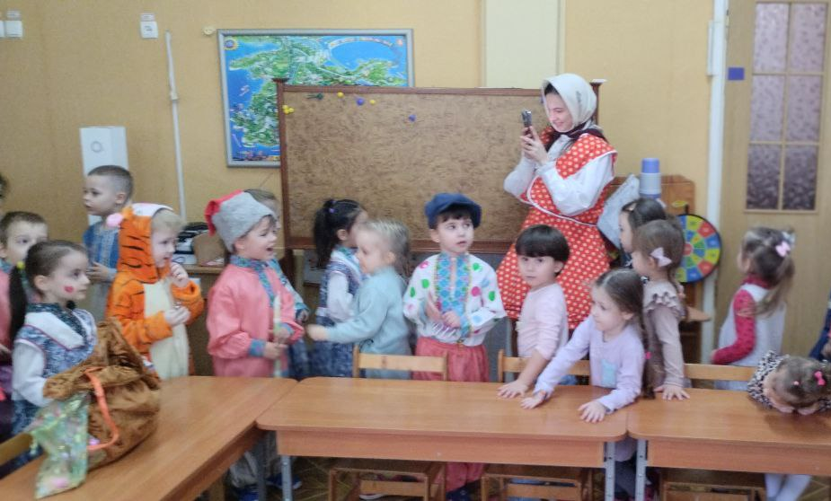
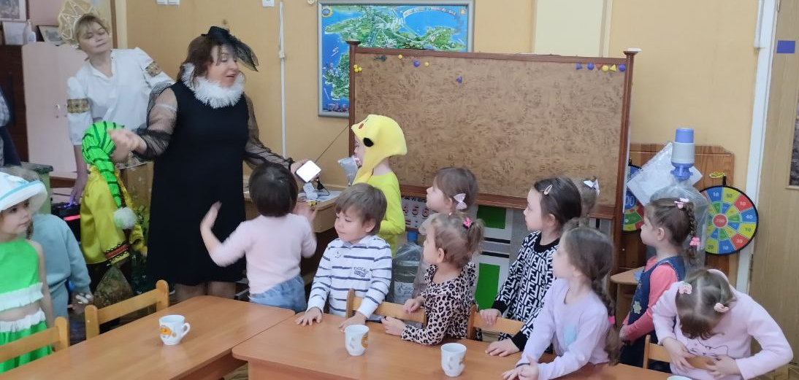
КОЛЯДКИ и МАСЛЕННИЦА

Slide 13
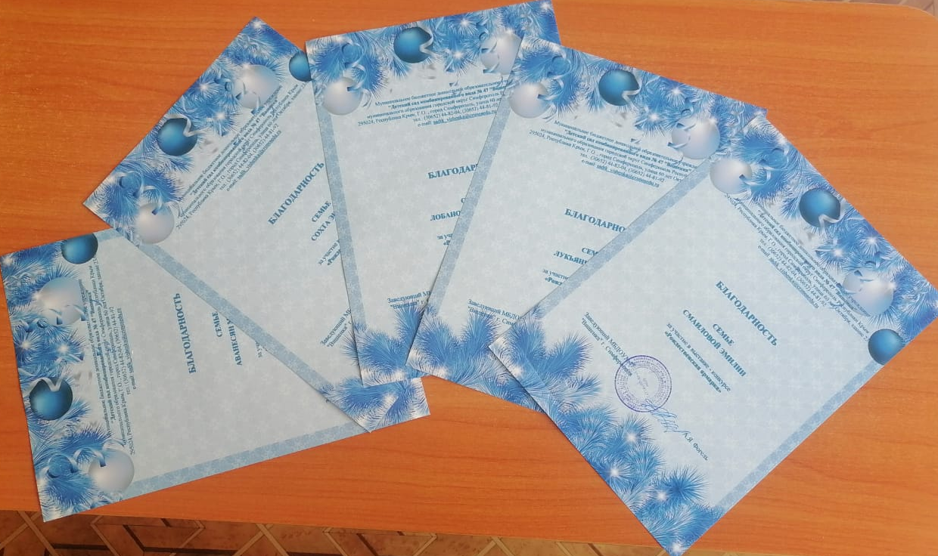
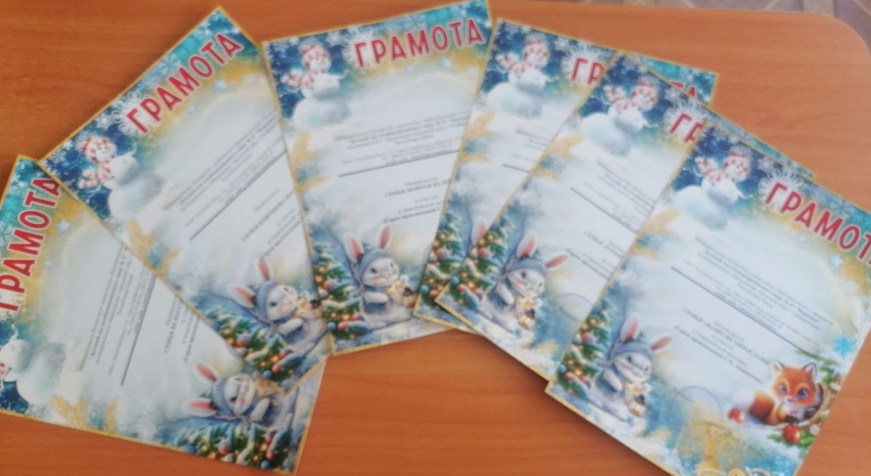
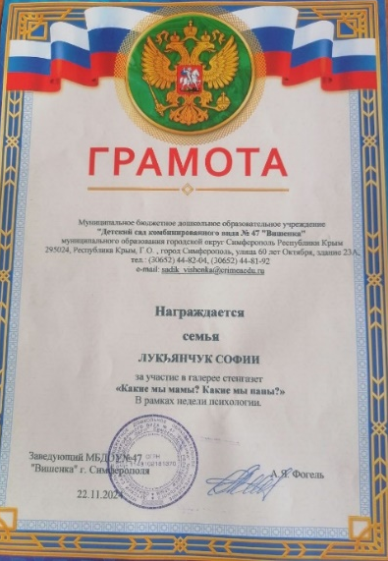
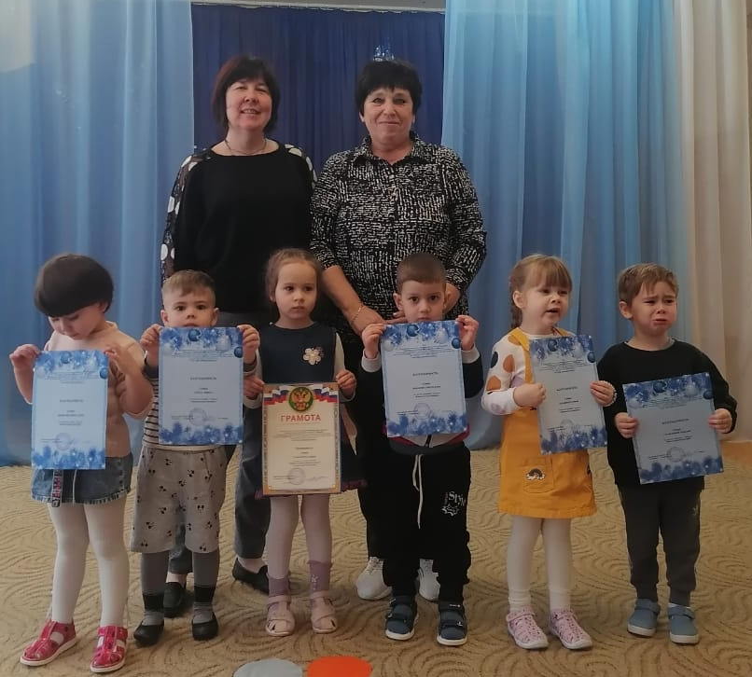

Slide 14
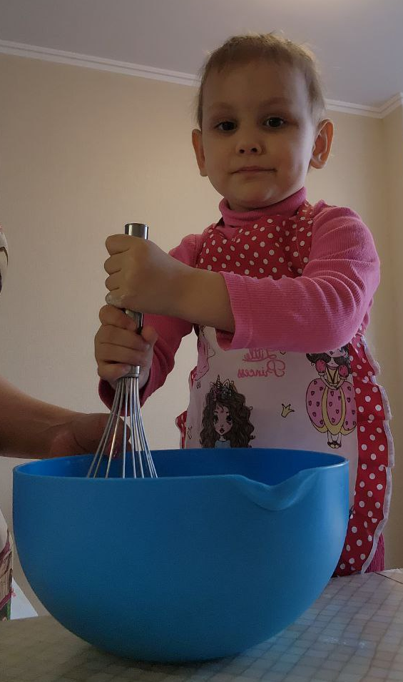
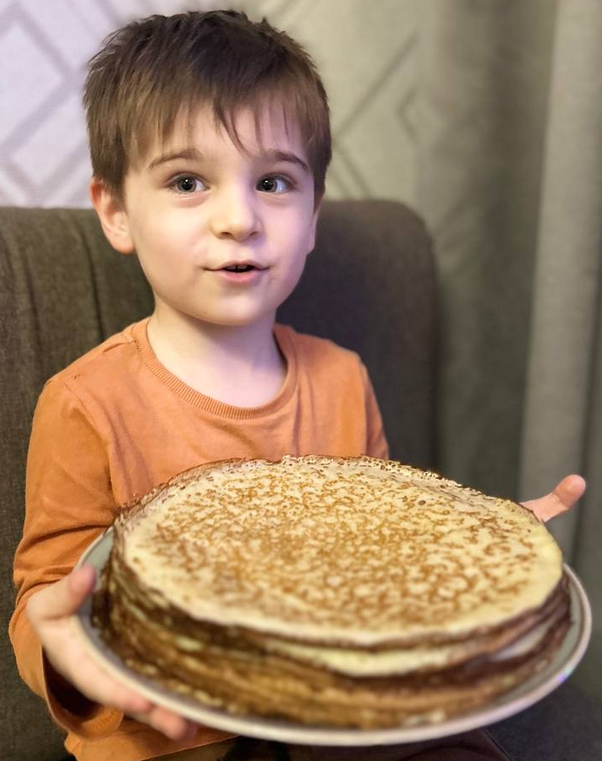
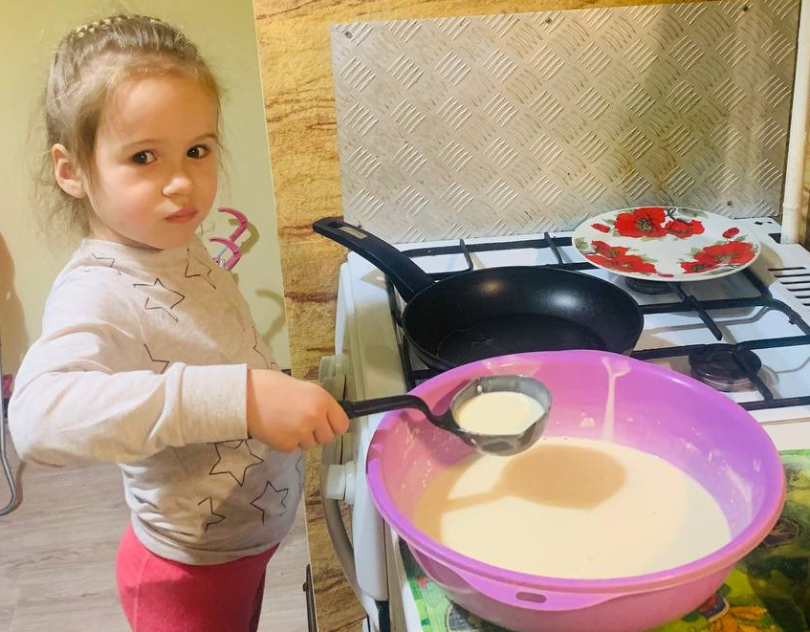
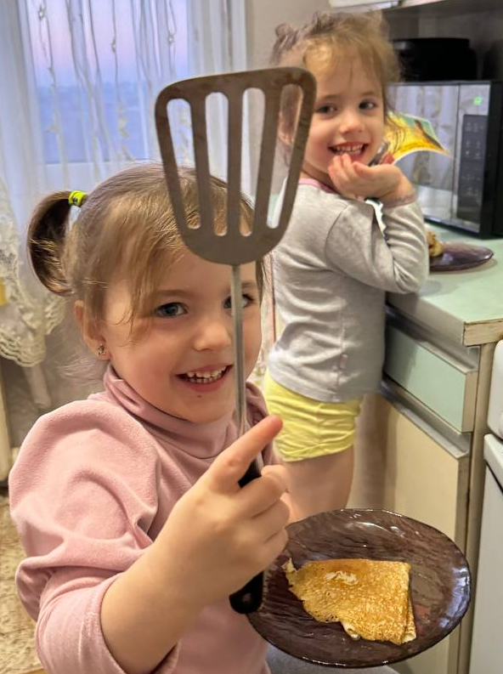
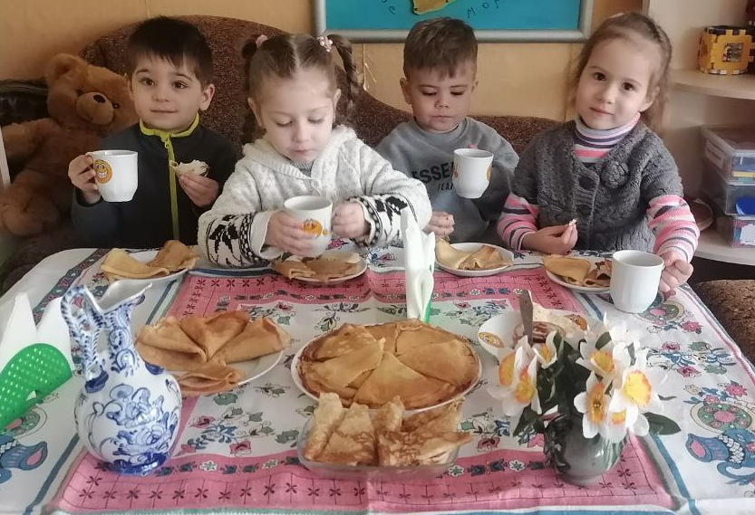
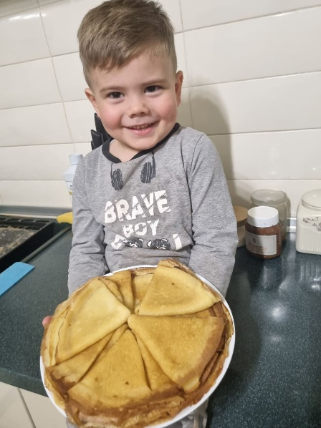
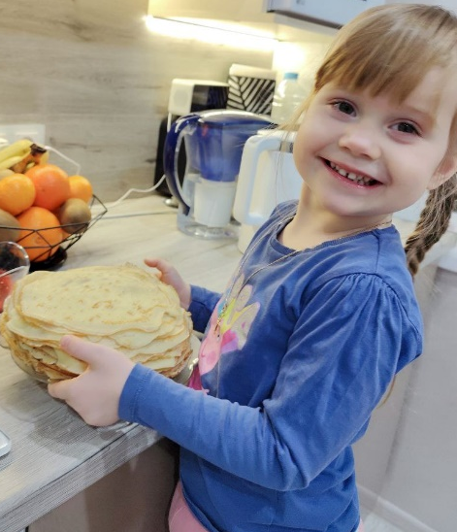
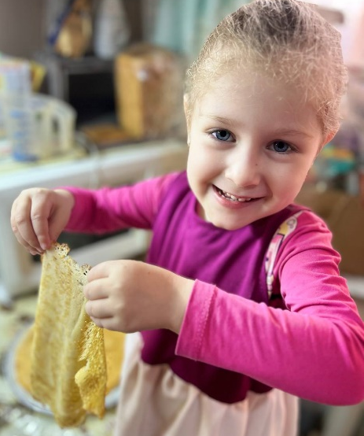

Slide 15
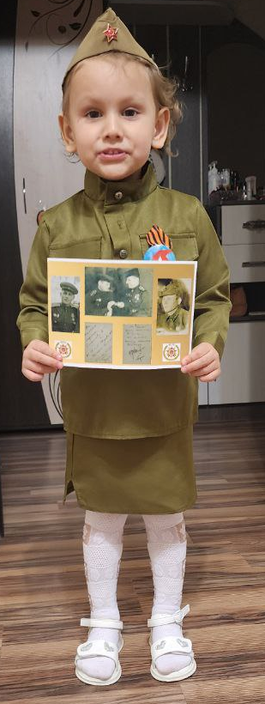
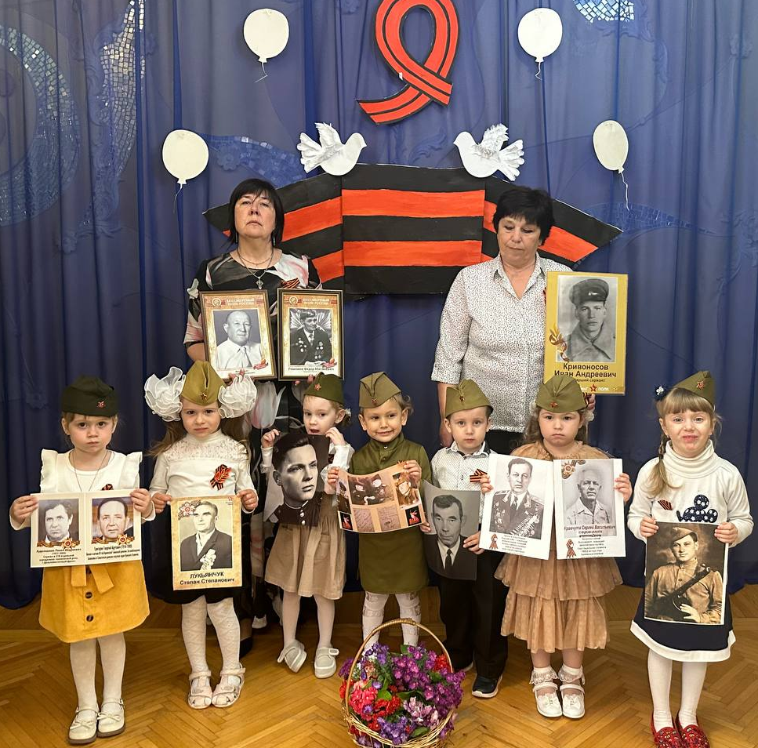
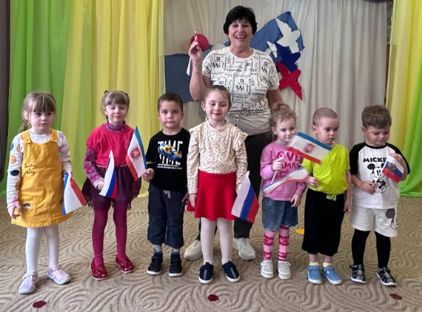
Военно – патриотические праздники

Slide 16
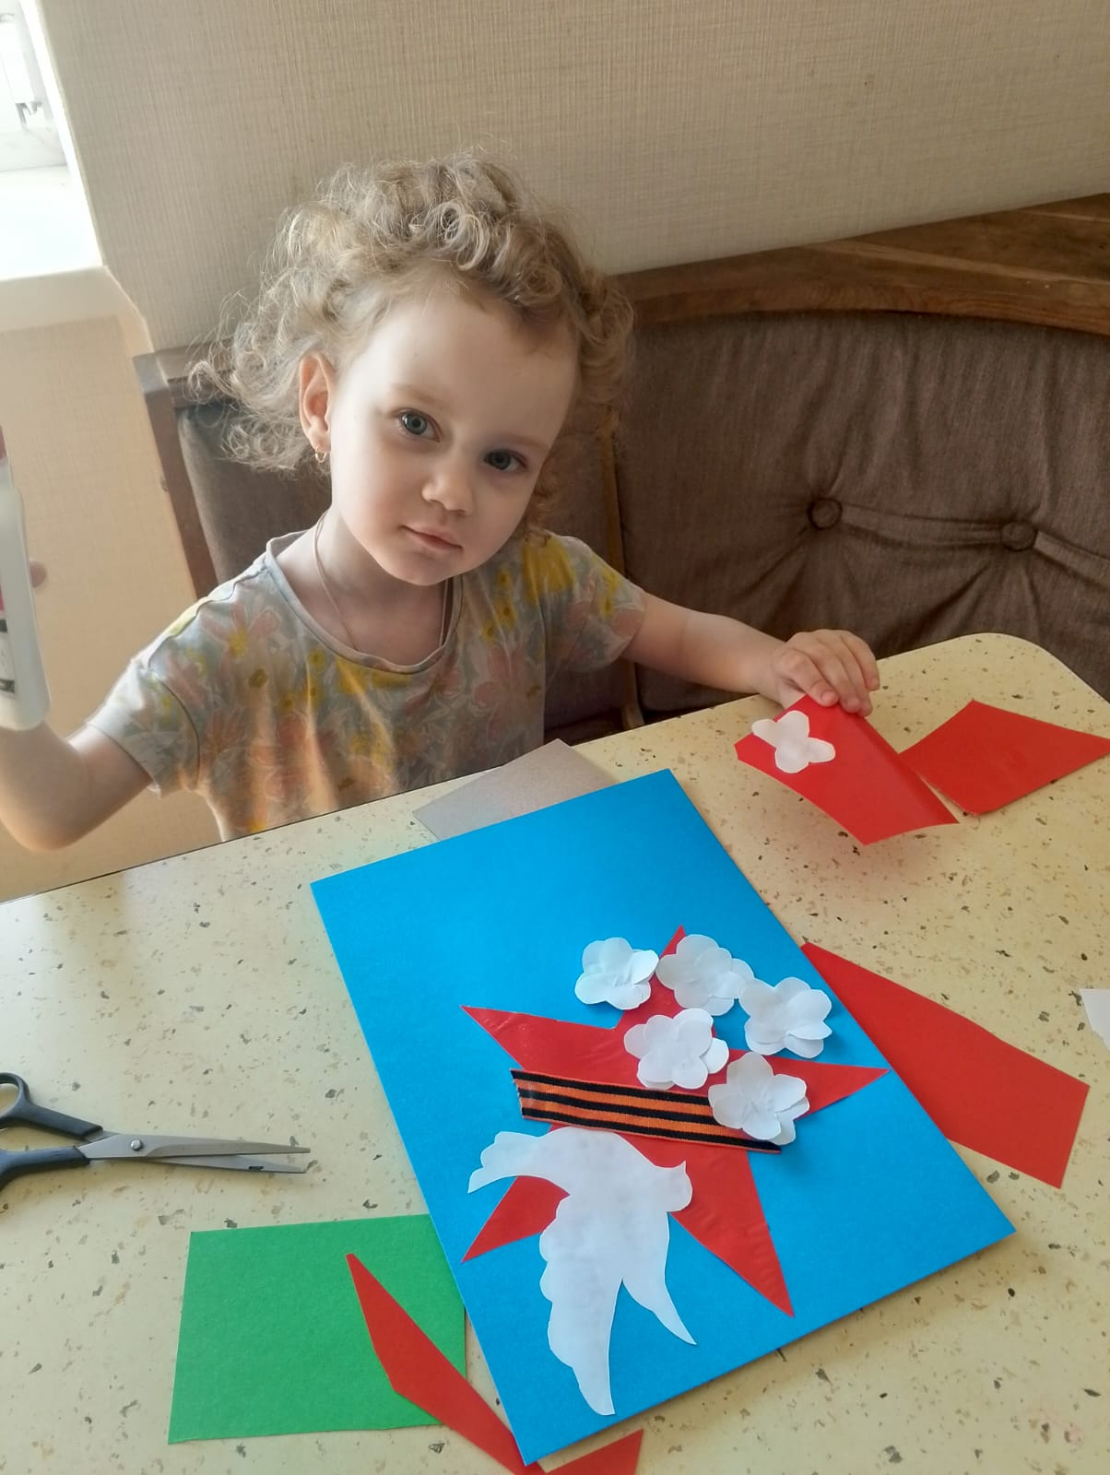
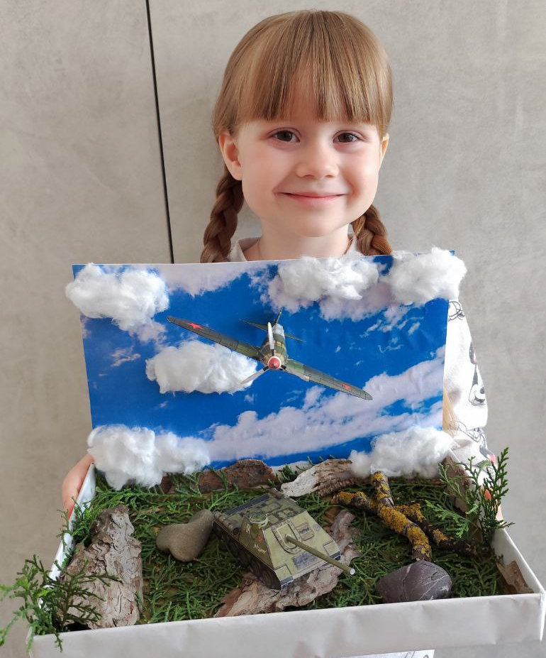
Поделки к 9 мая – Великому Дню Победы

Slide 17
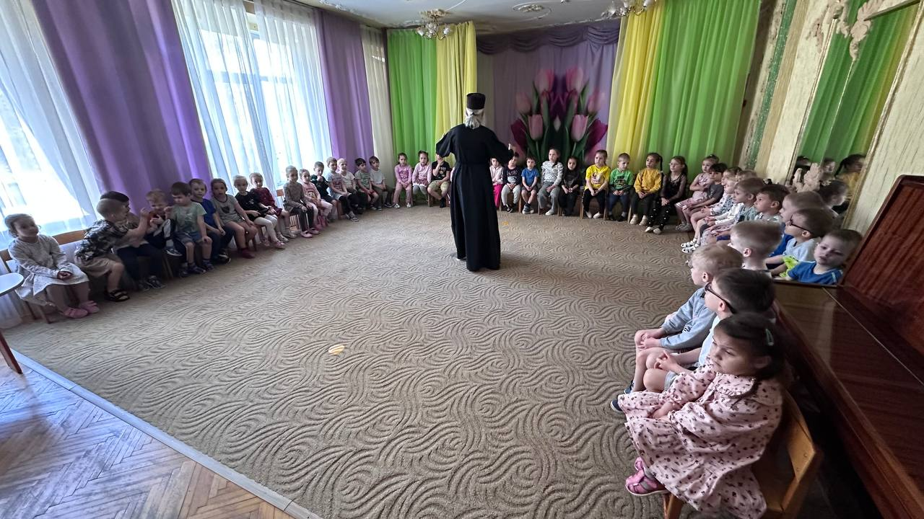
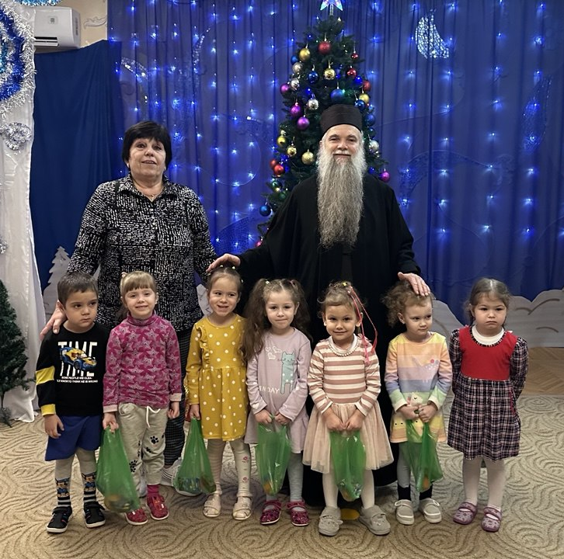
Народно – духовные праздники: День св.Николая, Рождество

Slide 18
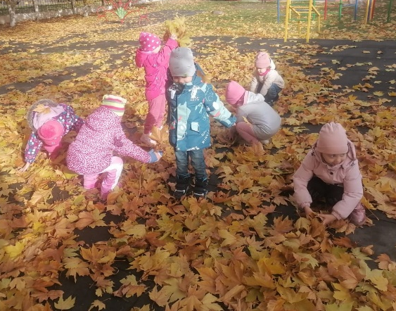
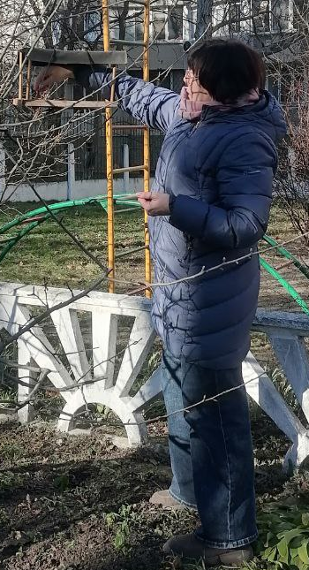
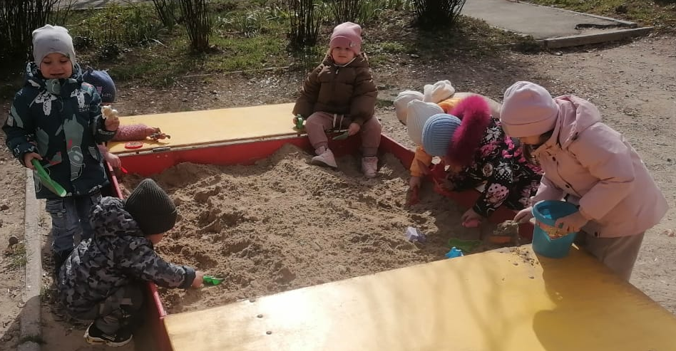
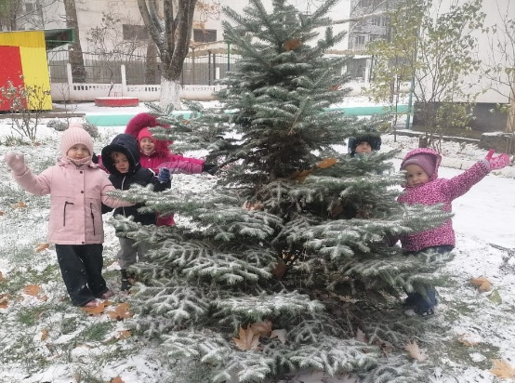
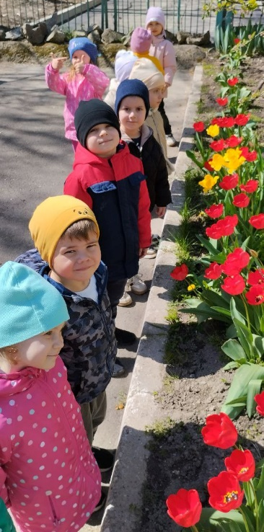
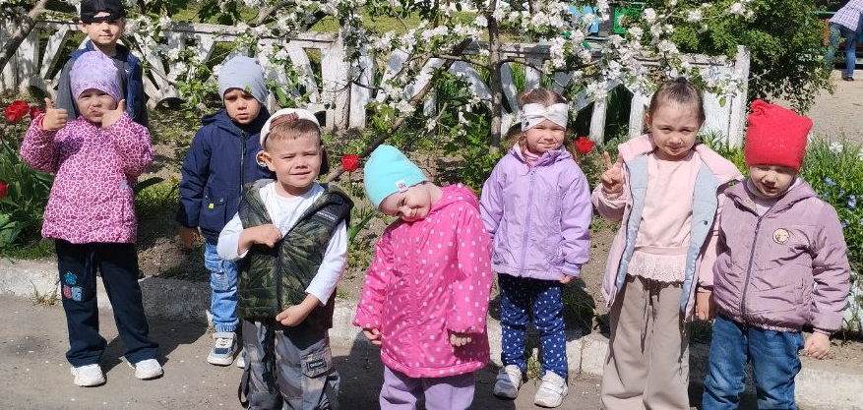
Прогулки в любую погоду, наблюдения за природой

Slide 19
Подводя итоги :
Конечно целью этой программы в целом, стоит задача заложить основы духовно – нравственной личности с активной жизненной позицией, способность к гармоничному взаимодействию с другими людьми.
Нашей задачей было осуществление первичного осознанного восприятия социокультурных категорий : СЛОВО, ОБРАЗ, КНИГА на основе русских народных сказок, хороводов, игр, потешек, стихов, сказок и т.д.
Первоначальное освоение воспитателями, дошкольниками и их родителями социокультурных категорий и ценностей
Развитие коммуникационных умений(умение слушать взрослых и друг друга, выражать своё мнение, договариваться и приходить к согласию)
Работая на начальном этапе программы «Социокультурные истоки дети получают системное представление о главных ценностях жизни (любимое имя, доброе слово, ласковая песня, любимый образ, добрая книга, праздник.) В результате такой кропотливой, целенаправленной работы педагога с родителями, педагога с детьми и педагога с родителями и детьми знания о нравственности становятся осмысленными, прочувствованными, создаются условия для единого контекста воспитания детей, развития социокультурного пространства в дошкольном образовательном учреждении.

Slide 20

СПАСИБО ЗА ВНИМАНИЕ!

